Slide 1
데이터베이스 시스템 (Chapter 10 트리 구조 인덱싱)
11/7/19
최용규

Slide 2
데이터베이스 시스템
Contents
트리 인덱스의 근본 개념
인덱스 순차 접근 방식(ISAM)
B+ 트리: 동적 인덱스 구조

Slide 3
트리 인덱스의 근본 개념
이진 탐색의 단점 페이지를 가져오는 비용이 파일의 크기에 비례함
Notes:
트리 인덱스가 생기기 전에는 이진 탐색으로 전체를 탐색 했었습니다.
예를 들어 "학점이 3.0보다 높은 학생을 모두 찾아라"와 같은 범위 셀렉션 질의를 처리하기 위해서는 파일에 이진 탐색을 해서 조건에 맞는 처음 학생을 찾은 후, 그 지점부터 파일을 훑어가야 합니다.
근데 이걸 이진 탐색을 하면 비용은 가져오는 페이지 수에 비례하기 때문에 파일 크기가 크면 비용이 많이 듭니다.
//그래서 이것에 대한 대안으로 먼저 데이터 파일에 있는 각 페이지마다 <페이지의 첫 번째 키, 페이지에 대한 포인터> 형태의 레코드를 만들고 이 인덱스 엔트리를 다시 키 속성(학점)에 따라 정렬 시킨 보조 파일을 하나 만듬으로써 탐색 속도가 훨씬 향상 되었습니다(인덱스 파일은 원래 파일보다 훨씬 작기 때문)

Slide 4
트리 인덱스의 근본 개념
이진 탐색의 단점 페이지를 가져오는 비용이 파일의 크기에 비례함
이진 탐색 대안
데이터 파일에 있는 각 페이지 마다 <페이지의 첫 번째 키, 페이지에 대한 포인터> 생성
(= 인덱스 엔트리)
2. 인덱스 엔트리를 다시 키 속성에 따라 정렬 시킨 보조 파일 생성
Notes:
트리 인덱스가 생기기 전에는 이진 탐색으로 전체를 탐색 했었습니다.
예를 들어 "학점이 3.0보다 높은 학생을 모두 찾아라"와 같은 범위 셀렉션 질의를 처리하기 위해서는 파일에 이진 탐색을 해서 조건에 맞는 처음 학생을 찾은 후, 그 지점부터 파일을 훑어가야 합니다.
근데 이걸 이진 탐색을 하면 비용은 가져오는 페이지 수에 비례하기 때문에 파일 크기가 크면 비용이 많이 듭니다.
//그래서 이것에 대한 대안으로 먼저 데이터 파일에 있는 각 페이지마다 <페이지의 첫 번째 키, 페이지에 대한 포인터> 형태의 레코드를 만들고 이 인덱스 엔트리를 다시 키 속성(학점)에 따라 정렬 시킨 보조 파일을 하나 만듬으로써 탐색 속도가 훨씬 향상 되었습니다(인덱스 파일은 원래 파일보다 훨씬 작기 때문)

Slide 5
트리 인덱스의 근본 개념
index entry
P0 | K1 | P1 | K2 | P2 | … | Kn | Pn
인덱스 페이지의 형식
P1 P2 P3 | P4 P5 P6 | … | Pn
Page 1 | Page 2 | Page 3 | … | Page n
인덱스 구조
Notes:
위에 <키, 포인터> 쌍을 인덱스 엔트리라 하고 각 키는 좌우의 포인터가 가리키는 페이지의 내용을 구분해 주는 역할을 합니다.
아래는 키 값에 의해 알맞은 포인터를 따라 데이터가 저장되어 있는 페이지로 접근하는 인덱스 구조를 나타낸 것입니다.

Slide 6
트리 인덱스의 근본 개념
하지만, 인덱스 파일만 하더라도 여전히 크기가 큼
이진 탐색 비용이 비쌈
Notes:
하지만, 인덱스 파일만 하더라도 여전히 크기가 큼
//그래서 인덱스를 한 레벨에 대해서만 만들지 말고, 이걸 반복해서 전체 레코드 집합에 대해서 인덱스 파일을 만들면 어떨까? 라는 생각을 통해 Indexd Sequential Access method 줄여서 ISAM 이라는 방식이 나오게 되었습니다.
트리 인덱싱은 인덱스 파일이 커질 수 있다는 가능성에서 파생됨

Slide 7
트리 인덱스의 근본 개념
하지만, 인덱스 파일만 하더라도 여전히 크기가 큼
이진 탐색 비용이 비쌈
인덱스 레코드 집합에 대해서도 보조 파일을 만드는 과정을 반복적으로 적용하면 어떨까?
그 결과, 비 단말 페이지가 여러 레벨에 걸쳐 있는 트리 구조가 생성됨
→ ISAM
ISAM 장점
- 루트부터 단말까지 한 레벨 당 한번의 입출력으로 탐색 가능
- 일반적인 팬아웃(>=100)일 때, 보통 트리는 3 ~ 4레벨을 넘지 않음
Notes:
하지만, 인덱스 파일만 하더라도 여전히 크기가 큼
//그래서 인덱스를 한 레벨에 대해서만 만들지 말고, 이걸 반복해서 전체 레코드 집합에 대해서 인덱스 파일을 만들면 어떨까? 라는 생각을 통해 Indexd Sequential Access method 줄여서 ISAM 이라는 방식이 나오게 되었습니다.
트리 인덱싱은 인덱스 파일이 커질 수 있다는 가능성에서 파생됨

Slide 8
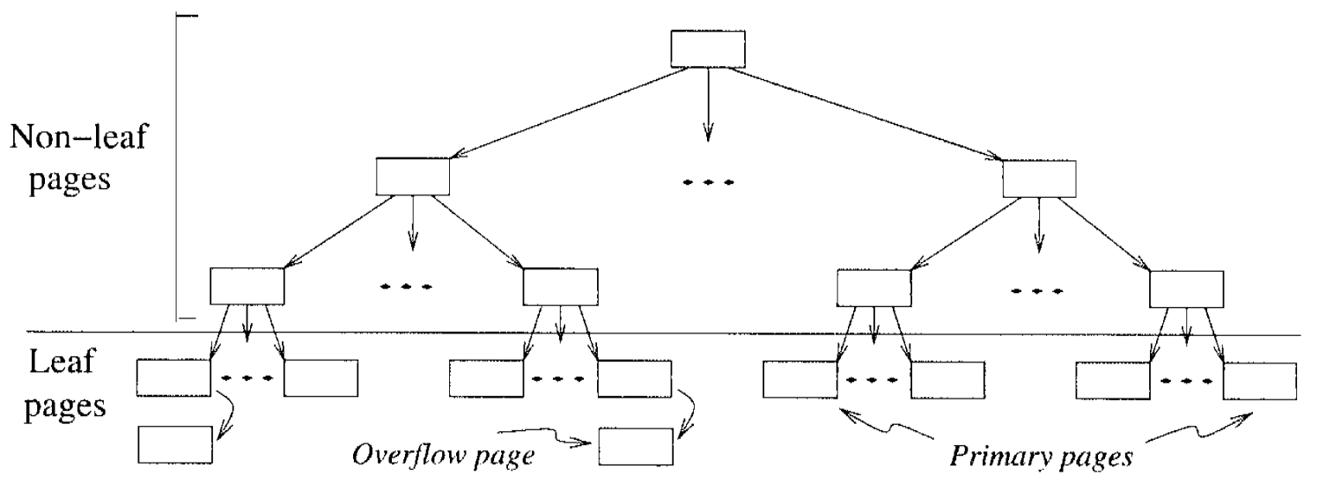
인덱스 순차 접근 방식(ISAM)
ISAM 인덱스 구조
Notes:
다음은 인덱스 순차 접근 방식 ISAM 입니다.
ISAM의 구조는 다음과 같은데요.
ISAM 인덱스의 데이터 엔트리는 트리의 단말 페이지에 있고, 한 페이지에 들어갈 수 없을 정도로 많은 엔트리가 삽입이 되면 오버플로우 페이지가 생기게 되고 이것은 해당 단말 페이지에 연결합니다.
일단 ISAM파일이 생성되면, 삽입과 삭제는 단말 페이지의 내용에만 영향을 미치는데요,
하나의 단말 페이지에 여러 번의 삽입이 일어날 경우, 긴 오버플로우 체인이 만들어지게 되고,
이 단말 페이지를 탐색할 때 오버플로우 체인까지 함께 검색해야 하므로 많은 시간이 걸립니다. 그래서 이 문제를 해결하기 위해, 초기에 트리를 생성할 때 각 페이지의 20%정도는 빈 공간이 되도록 만듭니다.

Slide 9
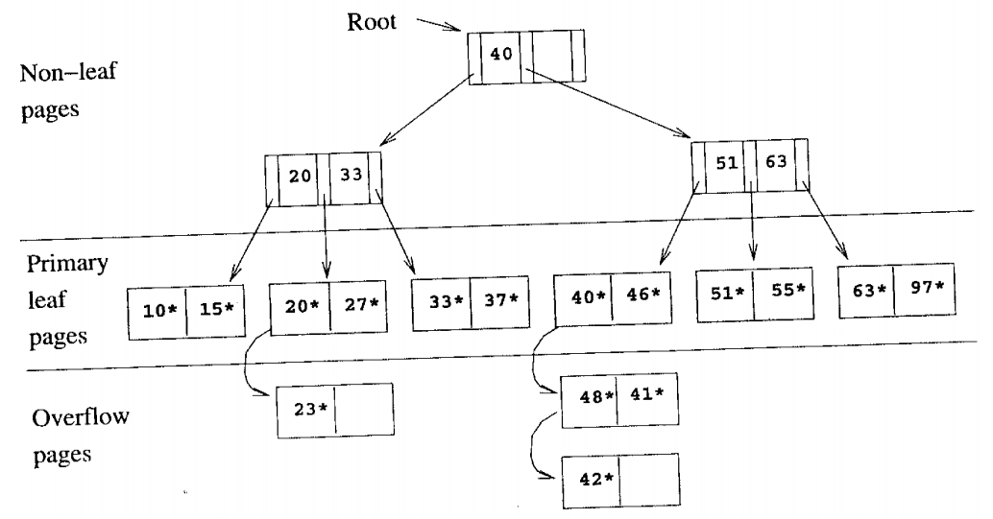
인덱스 순차 접근 방식(ISAM)
ISAM 기본 연산
Notes:
다음은 ISAM에서의 기본 연산 입니다.
먼저 동등 셀렉션 탐색은 루트 노드에서 시작해서 주어진 레코드의 검색 필드 값과 노드의 키 값을 비교해서 어느 서브 트리를 검색할지 결정합니다.
범위 질의는 비슷한 방법으로 데이터(또는 단말) 레벨에서의 시작점을 결정하고 나서 순차적으로 데이터 페이지들을 검색해 간다.
삽입, 삭제는 탐색에서처럼 알맞은 페이지를 결정한 다음, 레코드를 삽입 or 삭제(필요한 경우 오버플로우 페이지 추가하고, 삭제를 하고 빈 페이지가 생기더라도 나중에 있을 삽입을 위해 그냥 놔둔다)
페이지 수정을 할 때에는 보통 다른 사용자가 한 페이지를 동시에 수정하지 못하도록 페이지를 잠그는데요, ISAM 구조에서는 인덱스 레벨 페이지들은 결코 수정되지 않기 때문에 이에 잠금 단계를 생략해도 됩니다.
그래서 만약 데이터 분포와 크기가 정적이어서 오버플로우 체인이 드문 경우라면 ISAM이 B+트리보다 더 바람직할 수도 있습니다.

Slide 10
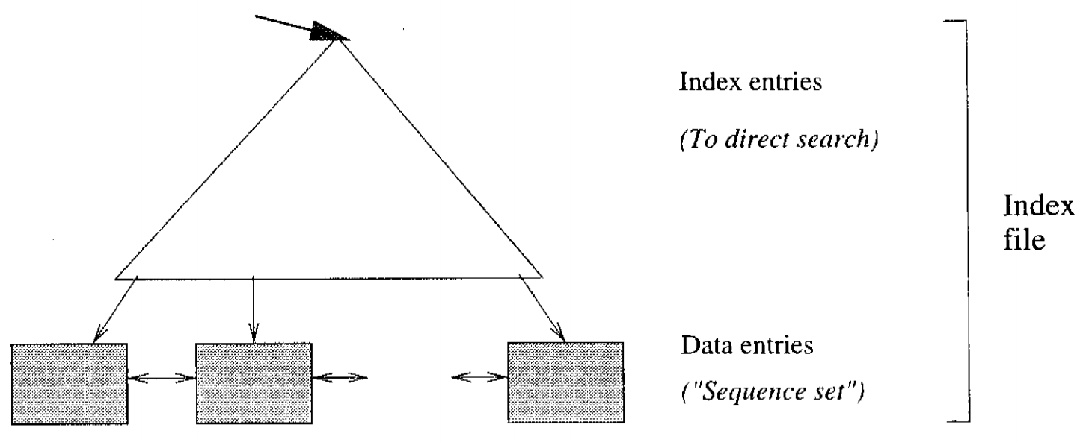
B+ 트리: 동적 인덱스 구조
Notes:
다음은 B+ 트리입니다.
ISAM 인덱스 같은 정적 구조는 파일이 커질수록 긴 오버플로우 체인이 생겨서 성능이 저하되는 문제가 있습니다.
이러한 문제 때문에 삽입과 삭제를 유연하게 다룰 수 있는 동적인 구조로 B+ 트리가 사용 됩니다.
B+트리의 구조는 이렇게 생겼는데요.
삽입, 삭제에 따라 트리 구조가 바뀌기 때문에 ISAM에서처럼 단말 페이지들을 순차적으로 할당하는 것은 가능하지 않지만, 단말 페이지들을 이중 연결 리스트로 조직함으로써 어느 방향이든 차례로 쉽게 탐색할 수 있습니다.

Slide 11
B+ 트리: 동적 인덱스 구조
B+트리 주요 특징
트리에 대해 연산(삽입, 삭제)을 수행해도 트리의 균형은 유지된다
루트를 제외한 각 노드는 적어도 50% 이상 채워져 있어야 함
레코드를 탐색하려면 루트에서 해당 단말까지 가기만 하면 된다 (B+ 트리는 균형 트리이기 때문에 어느 단말에서나 높이는 같음)
B+ 트리 장점
- 인덱스 엔트리를 저장하기 위한 공간 오버헤드가 들지만, 정렬 파일의 모든 장점 + 효과적인 삽입과 삭제 알고리즘
오버플로우 문제 때문에, B+트리가 ISAM보다 전반적으로 더 나은 성능을 보임
Notes:
B+ 트리의 주요 특징으로는 이런 것들이 있습니다.
첫번째로, 트리에 대해 연산(삽입, 삭제)을 수행해도 트리의 균형은 유지됩니다.
두번째는 루트를 제외한 각 노드는 적어도 50% 이상 채워져 있어야 합니다.
세번째는 레코드를 탐색하려면 루트에서 해당 단말까지 가기만 하면 된다. B+는 균형 트리이기 때문에 어느 단말에서나 높이는 같다.
B+트리의 장점은
인덱스 엔트리를 저장하기 위한 공간 오버헤드가 들지만, 정렬 파일의 모든 장점 + 효과적인 삽입과 삭제 알고리즘 을 얻을 수 있다는 점이고, 오버플로우 문제때문에, B+트리가 ISAM보다 전반적으로 더 나은 성능을 보입니다.

Slide 12
B+ 트리: 동적 인덱스 구조
노드의 형식
1. m개의 인덱스 엔트리를 가지는 비단말 노드는 자식을 가리키는 m+1개의 포인터를 가짐
2. 포인터 P_{i}는 K_{i} <= K < K_{i+1}인 키값 K를 모두 가지고 있는 서브 트리를 가리킴
3. 특별한 경우로 P₀은 K₁보다 작은 모든 키 값을 가지고 있는 서브 트리를 가리키고, P_{m}은 K_{m}과 같거나 큰 모든 키 값을 가지고 있는 서브 트리를 가리킨다
4. 단말 노드에서 엔트리들은 k*로 표시 되고, 단말 페이지들은 이중 연결 리스트로 서로 연결 되어 있습니다.
Notes:
다음은 B+트리의 노드의 형식인데요,
ISAM과 비슷한 모습을 갖고 있습니다.
1번 에서, m개의 인덱스 엔트리를 가지는 비단말 노드는 자식을 가리키는 m+1개의 포인터를 가진 다는 것은 그림처럼 처음에 0번 포인터가 있어야 하기 때문에 키 값보다 포인터 개수가 하나 더 많다는 것을 말합니다.
2번은, 20이상포인터 P_{i}는 K_{i} <= K < K_{i+1}인 키값 K를 모두 가지고 있는 서브 트리를 가리킨다.
특별한 경우로 P₀은 K₁보다 작은 모든 키 값을 가지고 있는 서브 트리를 가리키고, P_{m}은 K_{m}과 같거나 큰 모든 키 값을 가지고 있는 서브 트리를 가리킨다.
또한 단말 노드에서 엔트리들을 k*로 표시 됩니다.

Slide 13
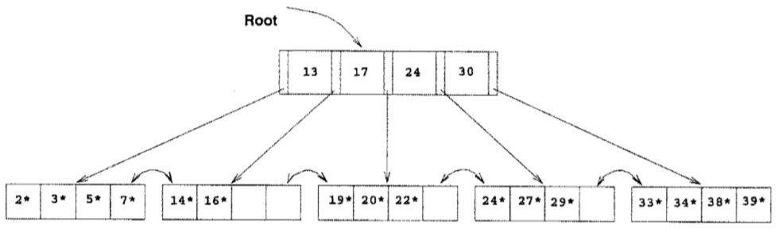
B+ 트리: 동적 인덱스 구조
탐색
Notes:
다음은 B+트리에서의 탐색, 삽입, 삭제 방법 입니다.
첫번째는 탐색인데요. B+ 트리에서의 탐색은 간단하게 할 수 있습니다.
예를 들면, 여기 트리에서 5를 탐색하고 싶으면 루트에서 시작해서 대소 비교를 하고,
5는 13보다 작으니까 가장 왼쪽 포인터를 따라서 밑으로 내려가서 5를 찾습니다.

Slide 14
B+ 트리: 동적 인덱스 구조
삽입
Notes:
똑같은 트리에 이번에는 삽입하는 방법 입니다.
삽입 알고리즘은 주어진 엔트리에서 알맞은 단말 노드를 찾아서 엔트리를 삽입하면 되는데요.
여기에 8을 삽입한다고 하면, 먼저 적당한 자리를 탐색해야 합니다.
마찬가지로 대소 비교를 해서 가장 왼쪽 포인터를 따라 내려갑니다.
근데 그 단말 노드는 꽉 차있기 때문에 이 노드를 분할 해야 합니다.
8을 포함한 2, 3, 5, 7, 8 에서 중간값인 5를 부모 노드로 올리고(copied up), 5를 기준으로 분할을 합니다.
여기서 5는 단말 노드에 속했던 엔트리이기 때문에 단말 노드에도 존재해야하고, 인덱스 엔트리에도 있어야 하기 때문에 그냥 올리지 말고 복사해서 붙여넣어야 되는데 이걸 copied up 이라고 합니다.

Slide 15
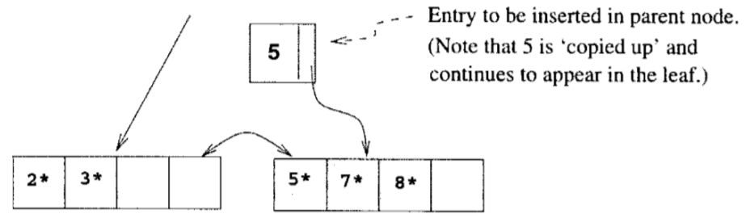
B+ 트리: 동적 인덱스 구조
삽입
Notes:
그러면 이렇게 바뀌는데요
근데 5를 올린 부모 노드도 이미 꽉 차있기 때문에 또 한번 분할을 해야 합니다.

Slide 16
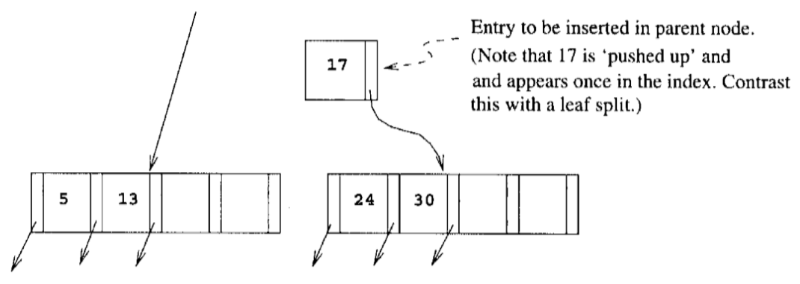
B+ 트리: 동적 인덱스 구조
삽입
Notes:
그래서 마찬가지로 5, 13, 17, 24, 30 에서 중간값인 17을 위로 올리고 17을 기준으로 분할하면
이렇게 바뀌고 루트노드는 17로 바뀝니다.

Slide 17
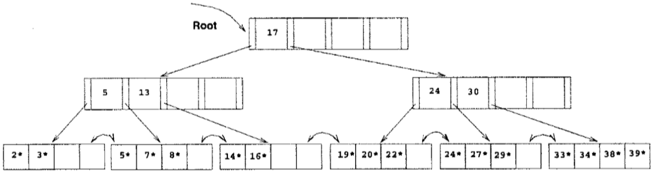
B+ 트리: 동적 인덱스 구조
삽입
Notes:
그래서 8을 삽입한 후에 트리의 전체 모습은 이렇게 됩니다.
근데 이 트리를 보면 8 하나만 삽입했을 뿐인데 빈 공간이 많이 생겼습니다.
그래서 이렇게 삽입하는 방법 말고, 재분배라는 방법을 통해 낭비하는 칸들을 줄일 수가 있습니다.

Slide 18
B+ 트리: 동적 인덱스 구조
삽입
Notes:
그래서 8을 삽입한 후에 트리의 전체 모습은 이렇게 됩니다.
근데 이 트리를 보면 8 하나만 삽입했을 뿐인데 빈 공간이 많이 생겼습니다.
그래서 이렇게 삽입하는 방법 말고, 재분배라는 방법을 통해 낭비하는 칸들을 줄일 수가 있습니다.

Slide 19
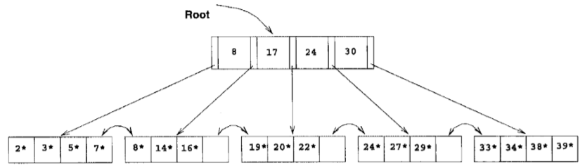
B+ 트리: 동적 인덱스 구조
삽입
Notes:
재분배는 원래 8을 삽입할 위치가 포화 상태이면 인접한 형제 노드에 공간이 남아있는지 확인하고 그곳에 삽입하는 방법입니다.
형제 노드란 것은, 같은 부모를 가지는 인접한 노드를 말하는데요
그림을 보시면, 8을 삽입하기 전에는 위에 트리이고 재분배를 통해 삽입 한 후가 아래 트리 입니다.
원래 자리인 맨 왼쪽 노드가 꽉 찼으니 인접한 오른쪽 형제 노드에 넣어서 8, 14, 16이 되고 8을 copied up 하고 13을 제거해서 이러한 트리가 됐습니다
재분배의 가능성을 검사하는 것은 인덱스 노드 분할의 입출력 비용을 높이기 때문에 보통 비단말 레벨에서는 재분배하지 않는 것이 좋습니다.

Slide 20
B+ 트리: 동적 인덱스 구조
삭제
Notes:
다음은 삭제 입니다.
삭제 알고리즘은 엔트리를 받아서 그 엔트리가 속하는 단말 노드를 찾은 다음 제거하면 되는데요
삭제에서 고려해야 할 점은 삭제 후에도 적재율이 50% 이상을 유지해야 한다는 것입니다.
50% 이하가 될 경우에는 형제 노드에서 가져오거나 병합해서 50% 이상을 유지합니다.
이 트리에서 19를 삭제하려면 19를 삭제해도 50% 이기 때문에 그냥 19를 찾아서 삭제를 하면 됩니다.
//하지만 그 다음 20도 삭제를 한다면 50% 미만이 되기 때문에 형제 노드에서 24를 가져오고 27을 복사해 올려서 해결할 수 있습니다. (재분배)

Slide 21
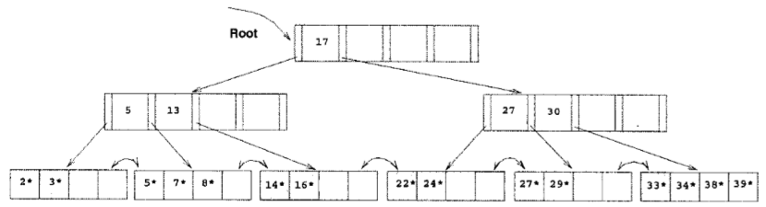
B+ 트리: 동적 인덱스 구조
삭제
Notes:
다음은 삭제 입니다.
삭제 알고리즘은 엔트리를 받아서 그 엔트리가 속하는 단말 노드를 찾은 다음 제거하면 되는데요
삭제에서 고려해야 할 점은 삭제 후에도 적재율이 50% 이상을 유지해야 한다는 것입니다.
50% 이하가 될 경우에는 형제 노드에서 가져오거나 병합해서 50% 이상을 유지합니다.
이 트리에서 19를 삭제하려면 19를 삭제해도 50% 이기 때문에 그냥 19를 찾아서 삭제를 하면 됩니다.
//하지만 그 다음 20도 삭제를 한다면 50% 미만이 되기 때문에 형제 노드에서 24를 가져오고 27을 복사해 올려서 해결할 수 있습니다. (재분배)
여기서 다시 24를 삭제하면, 삭제 후에는 해당 노드에 22만 남게되고, 형제노드에도 27, 29 두 개만 있어서 재분배를 할 수가 없습니다. 이 경우에는 22, 27, 29를 모두 합병해서 적재율을 맞춥니다.

Slide 22
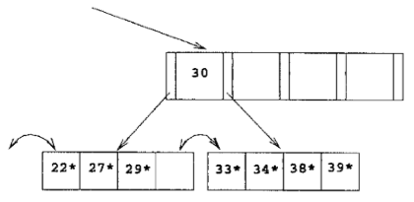
B+ 트리: 동적 인덱스 구조
삭제
Notes:
그러면 이렇게 되는데요.
이 과정에서 원래 인덱스 엔트리에 있던 27과 빈 단말 노드가 필요가 없어졌기 때문에 삭제를 하면, 다시 30만 남게되서 또 적재율이 50% 미만이 됩니다. 그래서 다시 재분배나 합병을 해야합니다. 30이 있는 노드의 형제 노드인 왼쪽 노드를 보면 5, 13이 있고 둘이 합병을 하면 루트노드 17의 자손이 5, 13, 30 을 가진 노드 하나 밖에 없기 때문에 루트도 필요 없어져서 17이 아래로 내려오게 됩니다.
//따라서 24까지 삭제를 한 후에 B+트리 모습은 다음과 같게 됩니다.

Slide 23
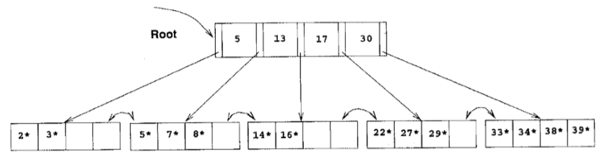
B+ 트리: 동적 인덱스 구조
삭제
Notes:
그러면 이렇게 되는데요.
이 과정에서 원래 인덱스 엔트리에 있던 27과 빈 단말 노드가 필요가 없어졌기 때문에 삭제를 하면, 다시 30만 남게되서 또 적재율이 50% 미만이 됩니다. 그래서 다시 재분배나 합병을 해야합니다. 30이 있는 노드의 형제 노드인 왼쪽 노드를 보면 5, 13이 있고 둘이 합병을 하면 루트노드 17의 자손이 5, 13, 30 을 가진 노드 하나 밖에 없기 때문에 루트도 필요 없어져서 17이 아래로 내려오게 됩니다.
//따라서 24까지 삭제를 한 후에 B+트리 모습은 다음과 같게 됩니다.

Slide 24
B+ 트리: 동적 인덱스 구조
중복
데이터 엔트리 저장 방법
1. 데이터 엔트리 k*는 실제 데이터 레코드이다.
2. 데이터 엔트리는 <k, rid> 쌍이다. 여기서 rid는 탐색 키 값 k를 가지는 데이터 레코드의 id 이다.
3. 데이터 엔트리는 <k, rid-list> 쌍이다. 여기서 rid-list는 검색 키 값 k를 가지는 데이터 레코드들의 id 리스트이다.
Notes:
다음은 B+트리에서 중복되는 값을 처리하는 방법입니다.
예전에 8장에서 인덱스 발표를 할 때에 데이터 엔트리로 저장하는 방법이 세 가지가 있다고 했었습니다.
첫 번째 경우는 엔트리가 실제 데이터 레코드인 경우,
두 번째는 엔트리가 <k, rid> 쌍으로 이루어져 키 값과 rid를 통해 해당 레코드를 찾는 방식이고
세 번재는 엔트리가 <k, rid-list>로 이루어져 같은 키 값에 여러 개의 rid를 갖는 방식이 있었습니다.
여기서 두 번째나 세 번째 방법을 사용해서 보조 인덱스를 만들 때 키 값의 중복이 생길 수가 있는데요. 키 값이 유일하지 않기 때문에 B+ 트리에서는 중복을 처리하기 위해, 키 값 대신 정렬된 rid를 사용해서 원하는 레코드의 위치를 파악함으로써 중복을 해결할 수 있습니다.

Slide 25
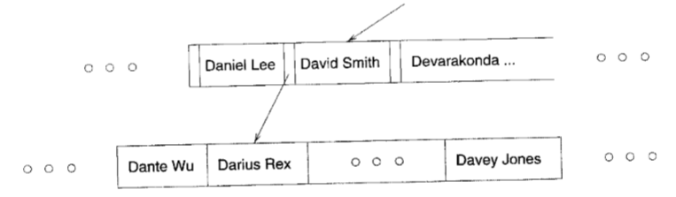
B+ 트리: 동적 인덱스 구조
키 압축
B+ 트리의 성능은 트리의 높이가 낮을수록 좋음
트리의 높이는 진출차수(fan-out)에 반비례
따라서 트리의 성능을 올리기 위해선 진출차수를 최대한 높여야 되고,
진출차수를 높이기 위해서 키 압축이 필요함
Notes:
다음은 키 압축 입니다.
B+트리의 성능은 트리의 높이가 낮을수록 좋은데요,
왜냐면 트리 높이가 크면 그만큼 많은 인덱스 엔트리를 거쳐야 되기 때문입니다.
그리고 트리의 높이는 진출차수에 반비례 합니다.
진출차수는 fanout이라고도 하며 한 노드에서 자식의 수 입니다.
즉, 자식이 많을수록 많은 엔트리를 넣을 수 있기 때문에 높이는 낮아집니다.
그래서 트리 성능을 높이기 위해서는 진출차수를 높여야 되고,
이 진출차수를 높이기 위해서 키 압축이라는 기법이 사용됩니다.
키 압축이란 예를 들면 그림처럼 이름에 대한 인덱스가 있을 때, 이런 긴 이름이 있으면 한 페이지에 들어갈 수 있는 인덱스 엔트리의 수는 많지 않을 것 입니다.(용량이 크기때문)
그래서 키 값 전체를 다 저장하지 않고 위에 Daniel Lee 는 Dan, David Smith는 Dav 같은 형태로 저장해서 용량을 줄이는 방법을 키 압축이라고 합니다.

Slide 26
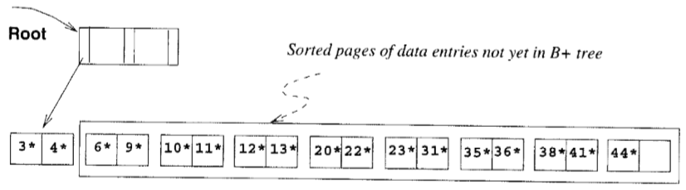
B+ 트리: 동적 인덱스 구조
B+ 트리 대량 적재
이미 존재하는 레코드 집합에 대한 인덱스 생성 비용
= 인덱스에 삽입할 데이터 엔트리 생성 + 데이터 엔트리 정렬 + 인덱스에 엔트리 삽입
(1) B+ 트리에 삽입될 데이터 엔트리를 탐색 키에 따라 정렬
Notes:
다음은 B+ 트리 대량 적재 입니다.
여기에선 이미 존재하는 데이터 레코드 집합이 있을때, B+ 트리 인덱스를 어떻게 만드는지 방법을 설명합니다.
그래서 인덱스를 생성하는 비용은 인덱스에 삽입할 데이터 엔트리 생성하는 비용 + 데이터 엔트리 정렬비용 + 인덱스에 엔트리 삽입비용 입니다.
이제 어떻게 인덱스를 만드는지 살펴보겠습니다.
우선 트리에 삽입될 데이터 엔트리를 탐색 키에 따라 정렬 합니다.
그 다음 루트로 사용할 하나의 빈 페이지를 할당하고 그 안에 엔트리들의 첫 번째 페이지에 대한 포인터를 삽입합니다.(1)

Slide 27
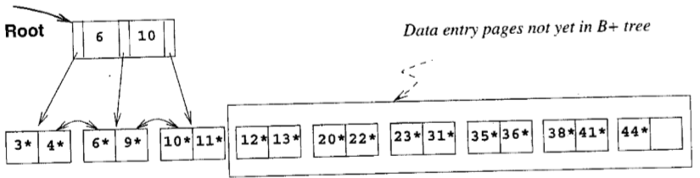
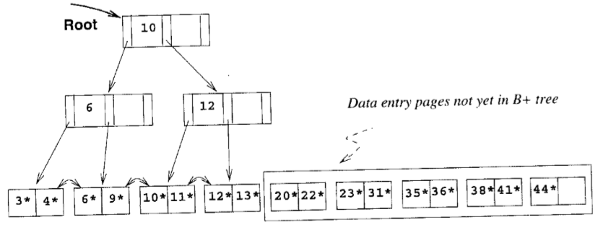
B+ 트리: 동적 인덱스 구조
(2) 데이터 엔트리의 각 페이지에서 가장 낮은 값을 루트 페이지에 추가
(3) 루트 페이지를 분할 하고 새로운 루트 페이지 생성
Notes:
그 다음 정렬된 데이터 엔트리의 각 페이지에서 가장 낮은 값을 루트 페이지에 추가합니다.
가장 낮은 값인 6과 10을 루트 페이지에 추가한 모습입니다(2)
그리고 루트 페이지가 다 찼기 때문에 루트를 분할하고 새로운 루트 페이지를 생성한 모습입니다 (3)

Slide 28
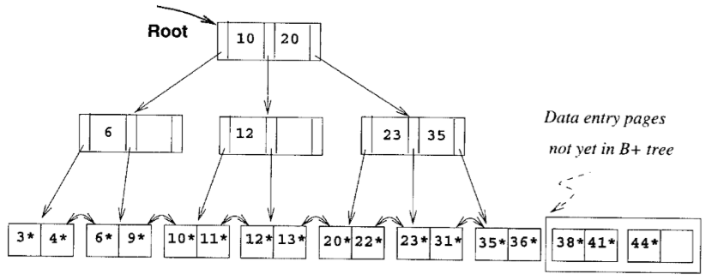
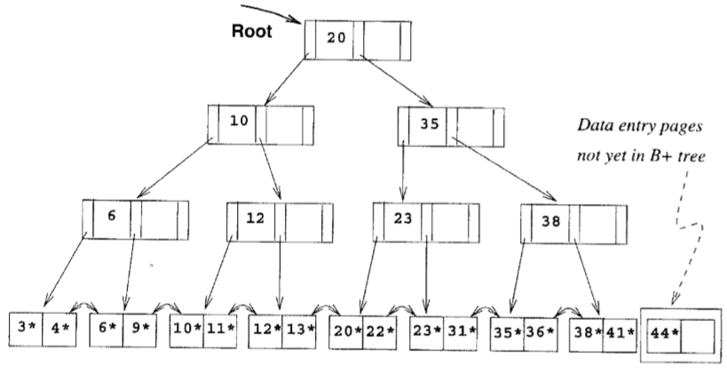
B+ 트리: 동적 인덱스 구조
(4) 엔트리는 항상 단말 레벨 바로 위의 가장 오른쪽 인덱스 페이지로 삽입됨
(5) 데이터 엔트리를 모두 삽입한 후 트리
Notes:
단말 페이지에 대한 엔트리는 항상 단말 레벨 바로 위의 가장 오른쪽 인덱스 페이지로 삽입되는 데요, 그 페이지가 차게 되면 분할 됩니다.(4) 따라서 분할은 루트에서 단말 레벨에 이르는 가장 오른쪽 경로 상에서만 일어납니다.
계속 삽입해서 모두 데이터를 다 삽입한 후의 모습은 이렇게 됩니다.(5)

Slide 29
B+ 트리: 동적 인덱스 구조
차수 개념
한 노드가 n개의 엔트리를 가진다고 하면, d <= n <= 2d
Notes:
다음은 차수 개념 입니다.
한 노드가 n개의 엔트리를 가진다고 하면 n은 d<=n<=2d 입니다.
여기서 d를 차수라고 하는데요, 트리의 용량을 나타내는 척도가 되고, 이 트리에서 차수는 2가 됩니다.

Slide 30
B+ 트리: 동적 인덱스 구조
1. 보통 단말 노드가 가지는 엔트리 수와 비단말 노드가 가지는 엔트리 수는 서로 다르기 때문
2. 탐색 키에 레코드마다 길이가 서로 다른 문자열 필드(이름)가 들어 갈 수 있기 때문
3. 인덱스가 고정 길이 필드에 대해 생성된 것이라고 하더라도 같은 탐색 키 값을 가지는 레코드가 여러 개 있을 수 있음
Notes:
일반적으로 노드들은 꽉 채우거나 하지 않고 적절한 상태로 유지 되어야 하는데요 그 이유로는 세 가지가 있습니다.
이유 1. 보통 단말 노드가 가지는 엔트리 수와 비단말 노드가 가지는 엔트리 수는 서로 다르기 때문입니다. B+ 트리의 노드는 디스크 페이지이고 단말 노드가 실제 데이터 레코드를 가지는 반면, 비단말 노드는 탐색 키와 노드 포인터만을 가지기 때문에 데이터 레코드의 크기가 탐색 엔트리의 크기보다 훨씬 더 큽니다. 그래서 디스크 페이지 하나에 들어갈 수 있는 탐색 엔트리의 수는 레코드보다 그만큼 많게 됩니다.
이유 2. 탐색 키에 레코드마다 길이가 서로 다른 문자열 필드(이름)가 들어갈 수 있기 때문입니다.
이런 탐색 키로 인해서 가변 길이의 데이터 엔트리와 인덱스 엔트리가 생기고 하나의 디스크 페이지에 들어가는 엔트리의 수가 가변적이게 됩니다.
이유 3. 인덱스가 고정 길이 필드에 대해 생성된 것이라고 하더라도 같은 탐색 키 값을 가지는 레코드가 여러 개 있을 수 있습니다. 그래서 이러한 상황 또한 가변 길이의 단말 엔트리가 생깁니다.

Slide 31
B+ 트리: 동적 인덱스 구조
rid에 대한 삽입과 삭제의 영향
B+ 트리가 군집 인덱스이면 분할, 합병, 재분배 등의 연산은 rid를 변경 시킬 수 있음
Rid = <페이지 번호, 슬롯 번호>
비군집 인덱스에서는 인덱스 엔트리만 이동하기 때문에 문제 없음.
Notes:
B+ 트리가 군집 인덱스이면 분할, 합병, 재분배 등의 연산은 rid를 변경 시킬 수 있습니다.
Rid는 일반적으로 <페이지 번호, 슬롯 번호>이기 때문에 이와 같은 연산들로 인해 페이지 번호가 바뀔 수 있습니다. 이런 경우 인덱스를 보정하는 작업이 필요합니다.
비군집 인덱스에서는 인덱스 엔트리만 이동하기 때문에 문제 없음.

Slide 32
요약
단순히 전체 레코드를 이진 탐색하는 것은 시간이 많이 들어서 인덱스를 사용해서 탐색을 하게 되는데 그 구조가 트리 같아서 트리라는 개념이 생겼음
트리 구조에는 ISAM(Indexed Sequential Access Method)와 B+ 트리가 있음
가장 큰 차이점은 B+ 트리는 동적이어서 삽입, 삭제 연산에 구조가 유연하게 바뀔 수 있지만, ISAM은 정적인 구조여서 페이지가 꽉 찼으면 오버플로우 페이지를 생성해야만 함
B+ 트리에는 연산에 도움을 주는 재분배, 합병, 분할 등의 구조 변경과 키 압축 기법이 있고, 중복 값 처리는 키 값 대신 rid를 이용함

Slide 33
Thank you!

